Slide 1
บริการตำบลไทย
Tumbol Thai Service

Slide 2
จัดทำโดย
นาย ธนรัช ลีละพัฒนา รหัส 42010137
นาย ธนัช เล็กอุทัย รหัส 42010139
อาจารย์ที่ปรึกษา
รศ. สมศักดิ์ มิตะถา
อ. อวัชริน นาชิน

Slide 3


Internet
บริการตำบล
ไทย

Slide 4
2. วัตถุประสงค์
1. เพื่อช่วยเหลือร้านค้าในชนบทให้นำสินค้าต่างๆมาขายผ่านทางอินเตอร์เน็ตได้
2. เพื่อพัฒนาระบบพาณิชย์อิเล็กทรอนิคส์ (E-commerce) ในปัจจุบันโดยใช้หลักการของเว็บเซอร์วิสมาช่วย
3. เพื่อรวบรวมฐานข้อมูลที่อยู่อย่างไม่เป็นระบบ
4. เพื่อสร้างระบบพาณิชย์อิเล็กทรอนิคส์โดยใช้หลักการของเทคโนโลยีดอทเน็ต( .Net Technology)

Slide 5
3. ขอบเขต
1. ศึกษาการทำงานของระบบพาณิชย์อิเล็กทรอนิคส์ที่มีอยู่ในปัจจุบัน
2. ศึกษาเทคโนโลยีของ เว็บเซอร์วิสและ เทคโนโลยีดอทเน็ต
3. ออกแบบและสร้างระบบพาณิชย์อิเล็กทรอนิคส์โดยใช้หลักการของเว็บเซอร์วิส
4. จัดทำคู่มือการใช้งานของระบบ

Slide 6
4. หลักการ ทฤษฎี
Web Service
WSDL (Web Service Description Language)
UDDI (Universal Description Discovery and Integration)
SOAP (Simple Object Access Protocol)

Slide 7
การทำงานของWeb Service
HTTP
XML
XML
ผู้ใช้บริการ
SOAP
ผู้ให้บริการ
ประกาศ
WSDL
ค้นหา Service
UDDI

Slide 8

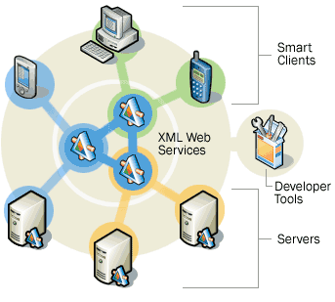
.NET คืออะไร ?

Slide 9
ข้อดีของระบบบริการตำบลไทย

Slide 10
ระบบบริการตำบลไทย
XML
Service
Service
สามารถแลกเปลียนข้อมูลได้อย่างสะดวก

Slide 11
ระบบบริการตำบลไทย
Service
Service
WebPage
Service
Service
พ่อค้าสามารถเปิดร้านค้าได้อย่างรวดเร็ว

Slide 12
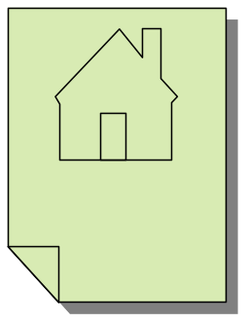

ระบบบริการตำบลไทย
.........
login
ลูกค้าสามารถ Login เข้าสู่ระบบเพียงครั้งเดียว แต่สามารถเข้าไปใน Web ของร้านค้า
ทุกร้านที่เป็นสมาชิกของระบบ และทำรายการต่างๆ ได้โดยไม่ต้อง Login ใหม่

Slide 13
รูปแบบการทำงาน
ร้านค้าที่ 1
ร้านค้าที่ 2
เรียกใช้บริการ
Database
Access
Database
SQLServer
บริการตำบลไทย
Database
SQLServer
ผู้มาขอใช้บริการ
ผู้มาขอใช้บริการ
ผู้มาขอใช้บริการ

Slide 14
การติดต่อระหว่างกันของระบบ
ธนาคาร
ตำบลไทย
ร้านค้า

Slide 15
บริการแบ่งเป็น 2 ส่วน
ส่วนของการพิสูจน์ตนเอง
ส่วนของการซื้อขายสินค้า

Slide 16
ส่วนของการพิสูจน์ตนเอง

Slide 17
เข้าสู่ระบบ
IP
ชื่อสมาชิก
รหัสผ่าน
เข้าสู่ระบบ
ข้อมูลสมาชิก
IP
รหัสสมาชิก
เวลาที่ออกจากระบบ

Slide 18
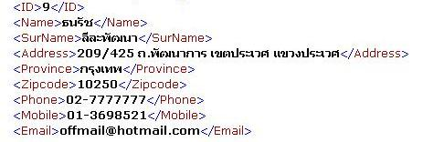
ข้อมูลสมาชิก

Slide 19
ตรวจสอบการเข้าสู่ระบบ
ตรวจสอบ
ข้อมูลสมาชิก
IP
IP
รหัสสมาชิก
เวลาที่ออกจากระบบ

Slide 20
ออกจากระบบ
IP
ออกจากระบบ
IP
รหัสสมาชิก
เวลาที่ออกจากระบบ

Slide 21
สมัครสมาชิก
ข้อมูลสมาชิก
สมัครสมาชิก
สถานะข้อมูลสมาชิก

Slide 22
หลักการตรวจสอบการสมัครสมาชิก
ต้องใช้ชื่อและนามสกุลเป็นตัวหนังสือทั้งหมด
ชื่อและนามสกุลห้ามเป็นช่องว่าง
ชื่อสมาชิกต้องไม่ซ้ำกับชื่อสมาชิกคนอื่นๆ
รหัสไปรษณีย์ต้องเป็นตัวเลขทั้งหมด
Emailถ้าใส่ต้องมีอักษร “@” อยู่ภายใน
*** รหัสลูกค้าจะถูกทำการเข้ารหัส โดยใช้ Hash function ก่อนจะทำการบันทึกลงฐานข้อมูล ***

Slide 23
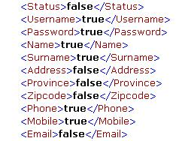
สถานะข้อมูลสมาชิก

Slide 24
ส่วนของการซื้อขายสินค้า

Slide 25
ค้นหาข้อมูลสินค้าโดยใช้รหัสสินค้า
รหัสสินค้า
รหัสพ่อค้า
ค้นหา
ข้อมูลสินค้า

Slide 26
ค้นหาข้อมูลสินค้าโดยใช้ชื่อสินค้า
ชื่อสินค้า
ค้นหา
ข้อมูลสินค้า

Slide 27
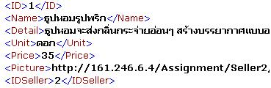
ข้อมูลสินค้า

Slide 28
หยิบสินค้าใส่ตะกร้า
IP
ข้อมูลสินค้า
หยิบสินค้า
สถานะว่าใส่ตะกร้าได้หรือไม่
IP
รหัสสมาชิก
เวลาที่ออกจากระบบ

Slide 29
ดูสินค้าในตะกร้า
IP
ดูสินค้า
ข้อมูลสินค้า
IP
รหัสสมาชิก
เวลาที่ออกจากระบบ

Slide 30
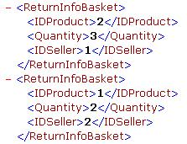
ข้อมูลสินค้าในตะกร้า

Slide 31
รวมเงินของสินค้าในตะกร้า
IP
รวมเงิน
จำนวนเงิน
IP
รหัสสมาชิก
เวลาที่ออกจากระบบ

Slide 32
ซื้อสินค้า
IP
ข้อมูลบัตรเครดิต
ข้อมูลผู้รับสินค้า
รวมเงิน
จำนวนเงิน
IP
รหัสสมาชิก
เวลาที่ออกจากระบบ

Slide 33
ผลงานของ บริการตำบลไทย

Slide 34
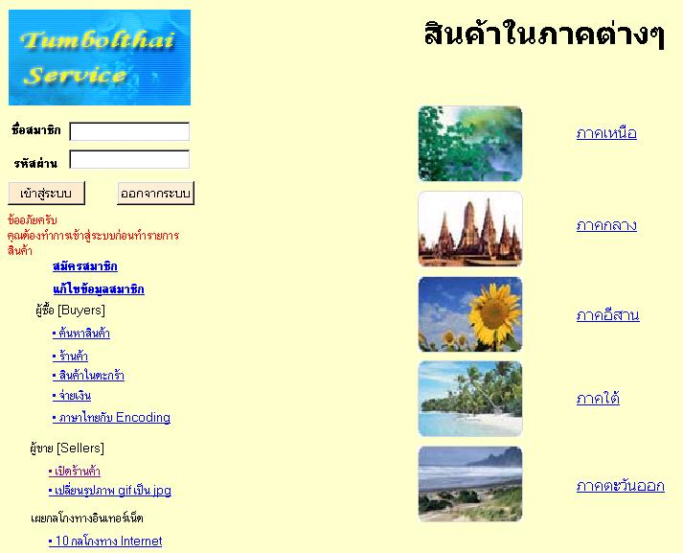

Slide 35
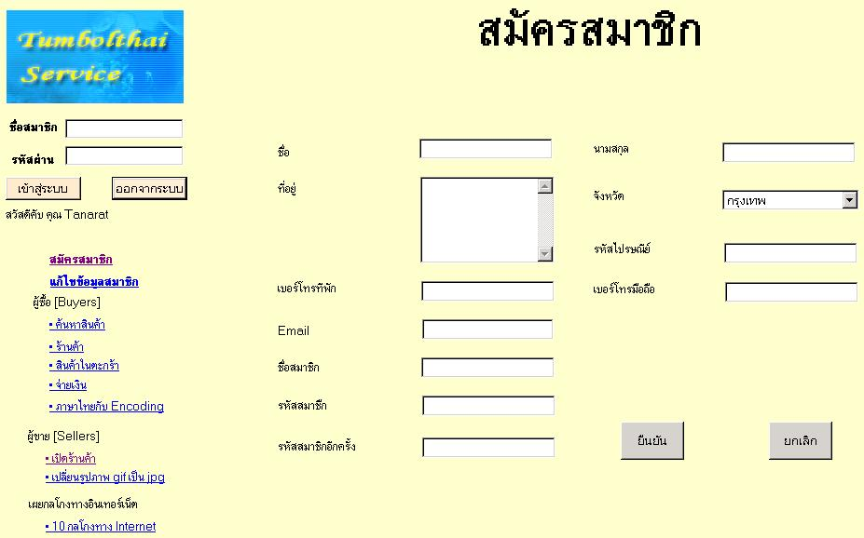

Slide 36
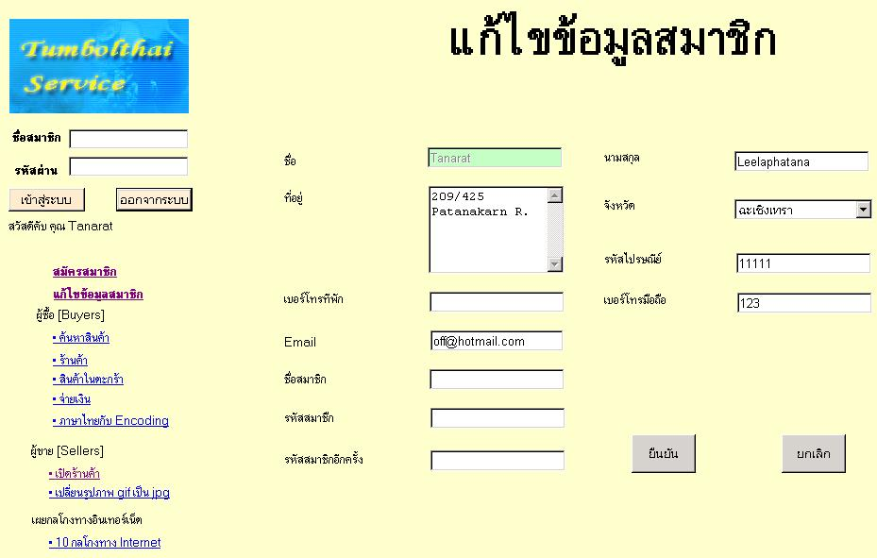

Slide 37
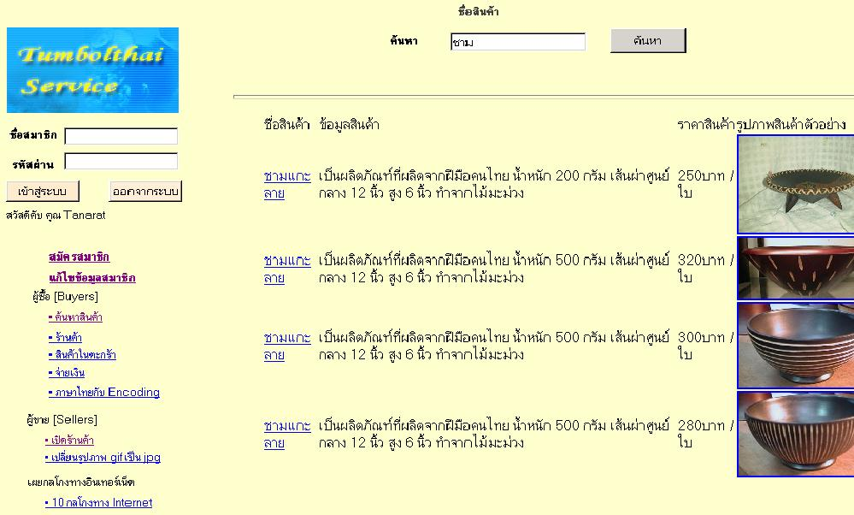

Slide 38
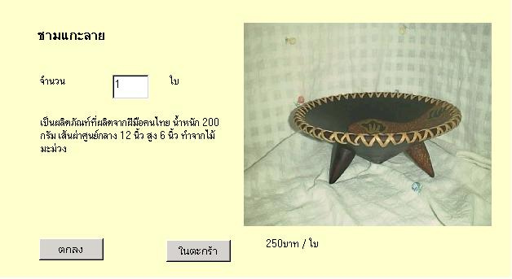

Slide 39
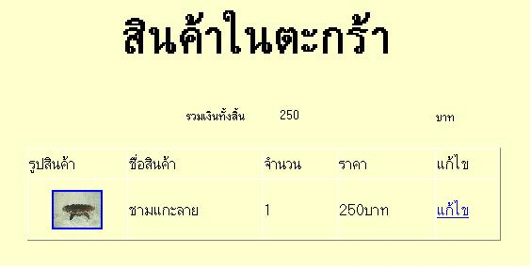

Slide 40
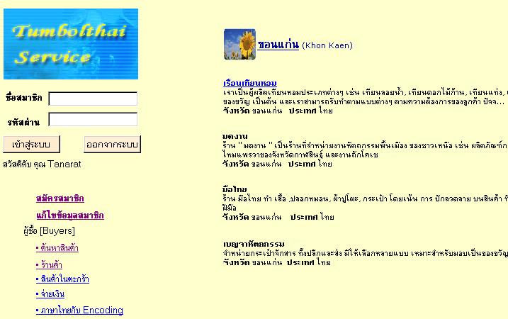

Slide 41
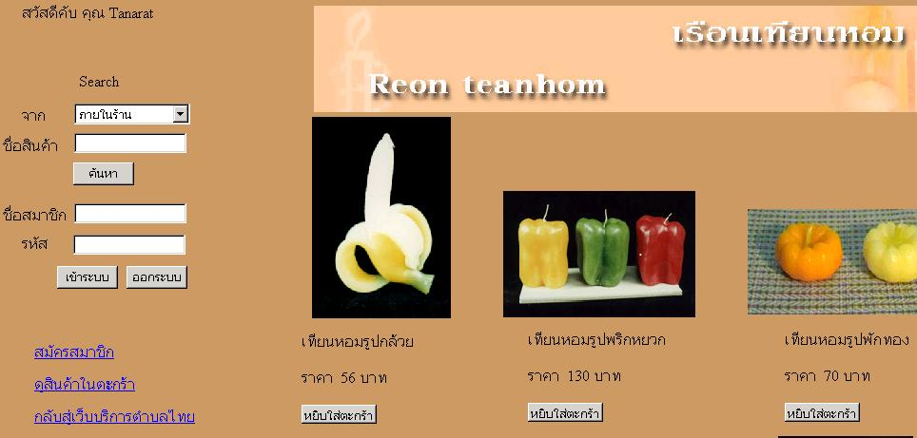

Slide 42
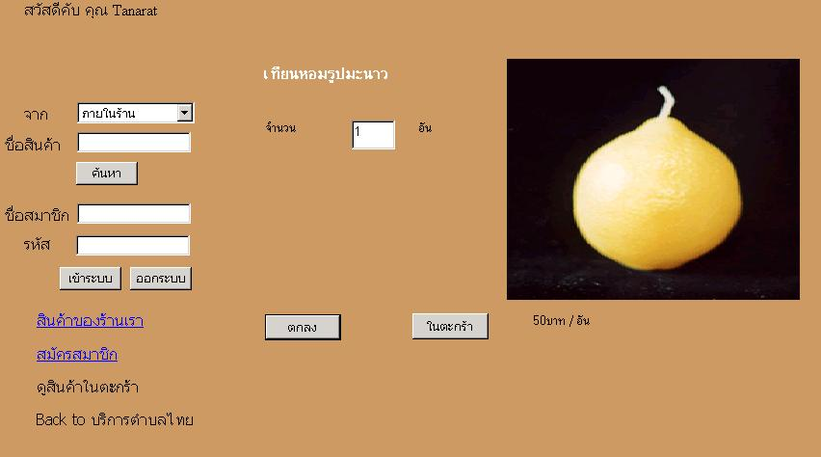

Slide 43
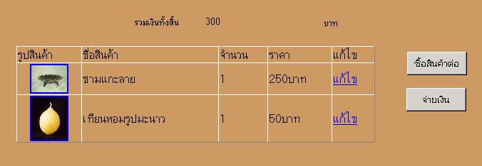

Slide 44
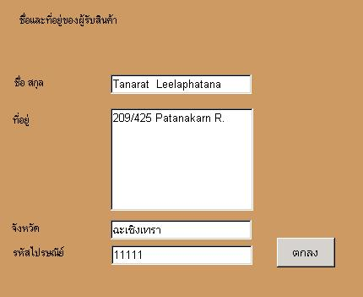

Slide 45
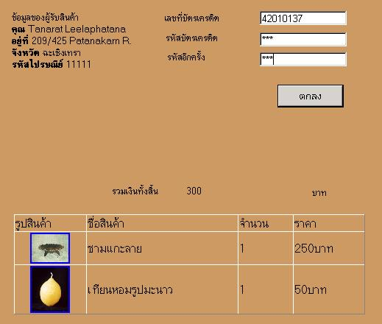

Slide 46
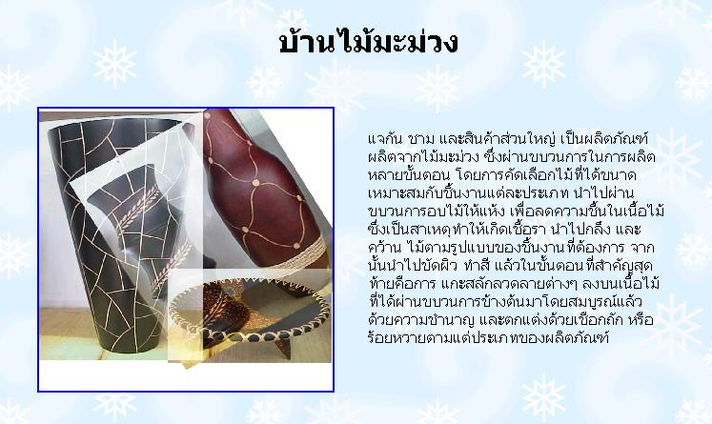

Slide 47
